Slide 1
Copilot 설치 및 확인
(for visual studio)

Slide 2
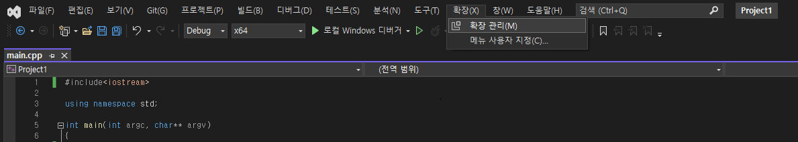
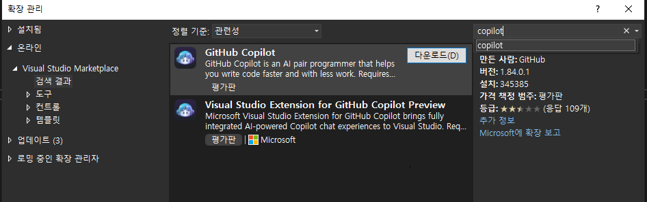
1. 확장 > 확장 관리 클릭
2. 온라인 > Visual Studio Marketplace 에서 오른쪽에 copilot 검색 > 다운로드 클릭

Slide 3
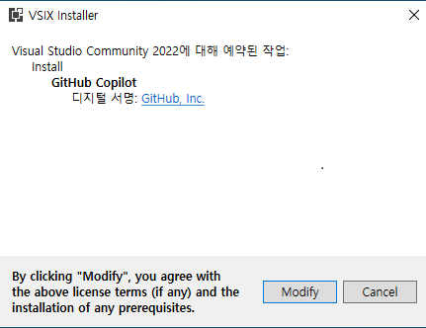
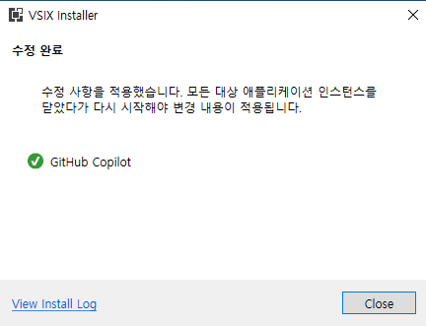
3. 다운로드 완료 > visual studio 닫음 > Modify로 설치
4. 설치 완료 확인

Slide 4
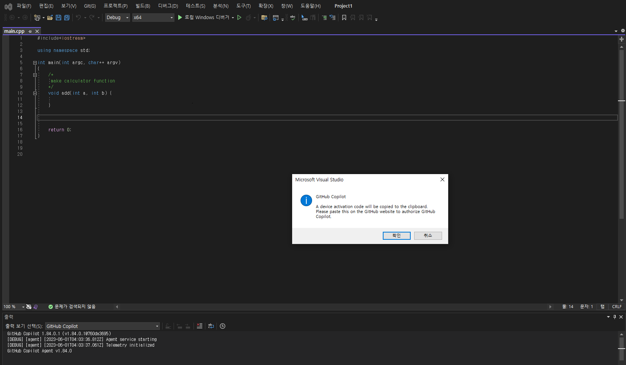
4. visual studio 실행 > Github copilot login popup > 확인 버튼 클릭

Slide 5
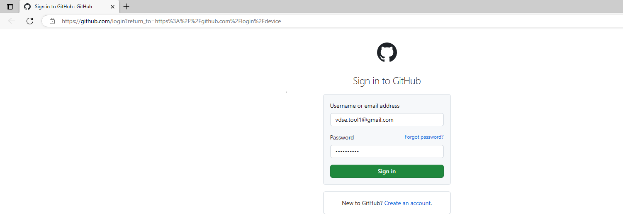
5. Login page에서 Login 정보 입력

Slide 6
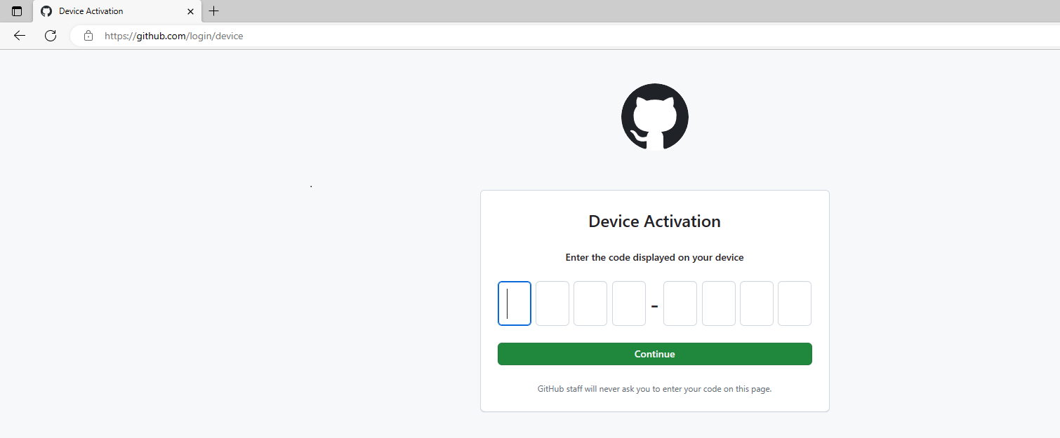
6. Login 성공후 code 입력 화면 확인

Slide 7
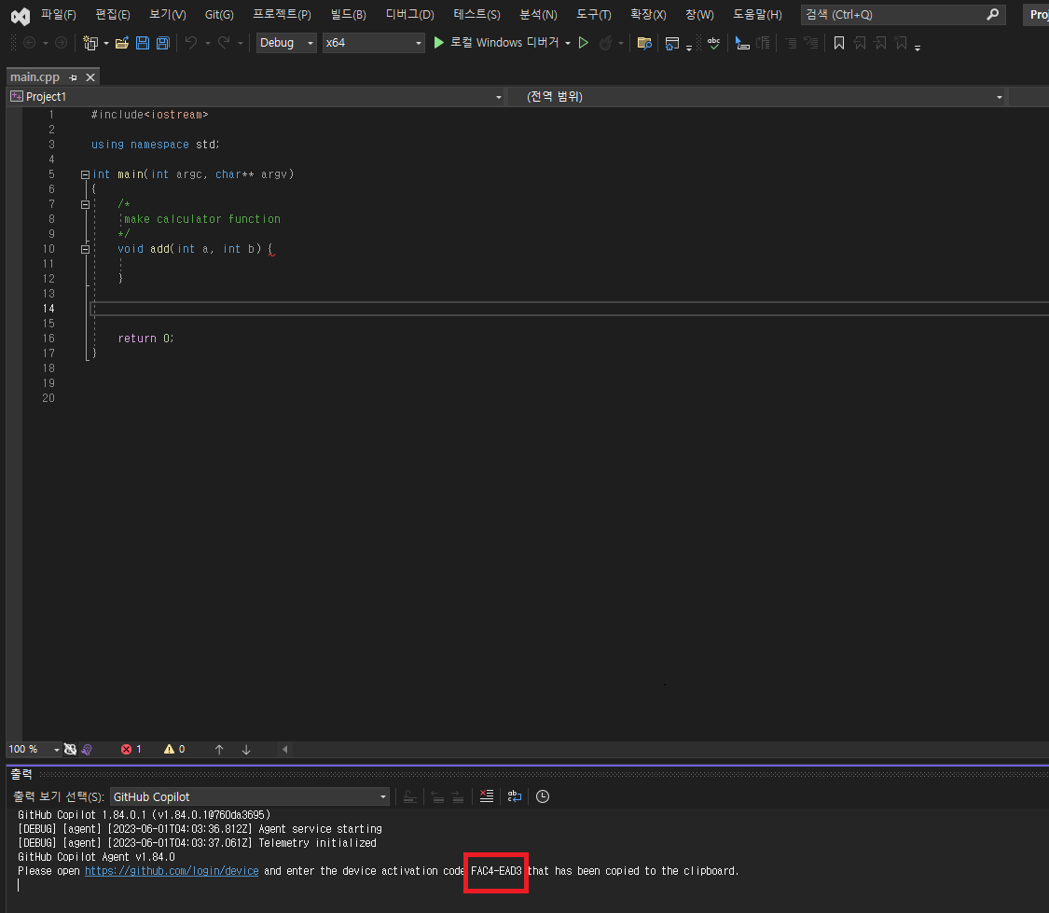
7. Visual studio에서 code값 확인

Slide 8
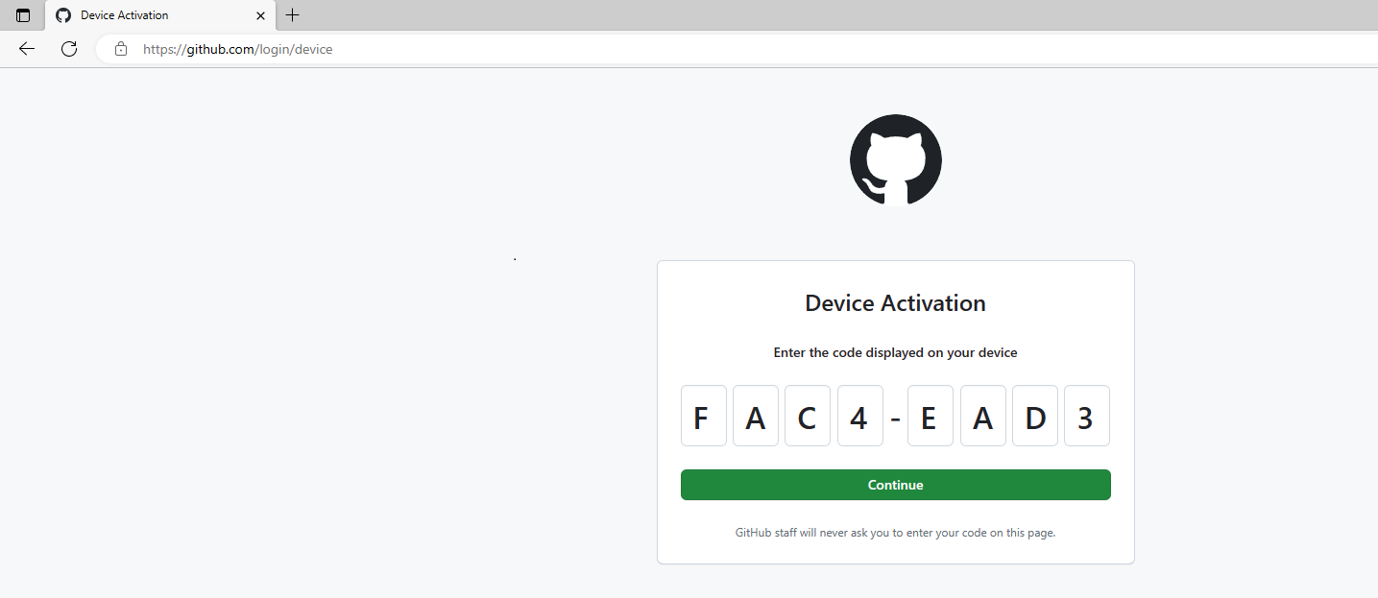
8. Code 값 입력 > Continue 클릭

Slide 9
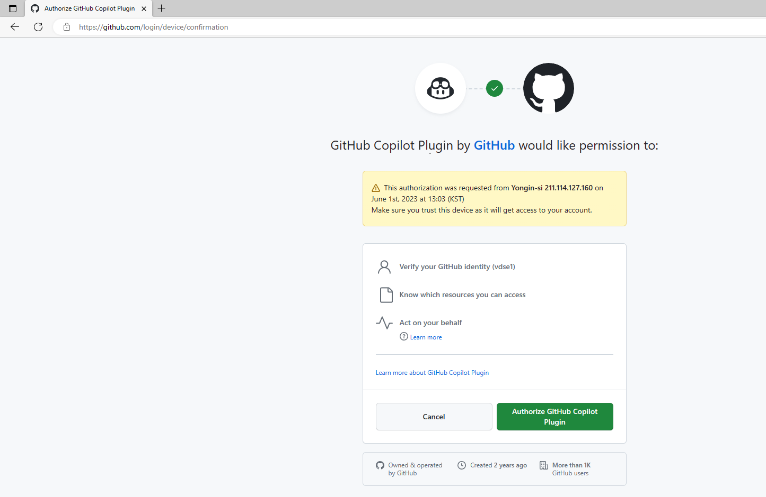
9. “Authorize GitHub Copilot Plugin” 클릭

Slide 10
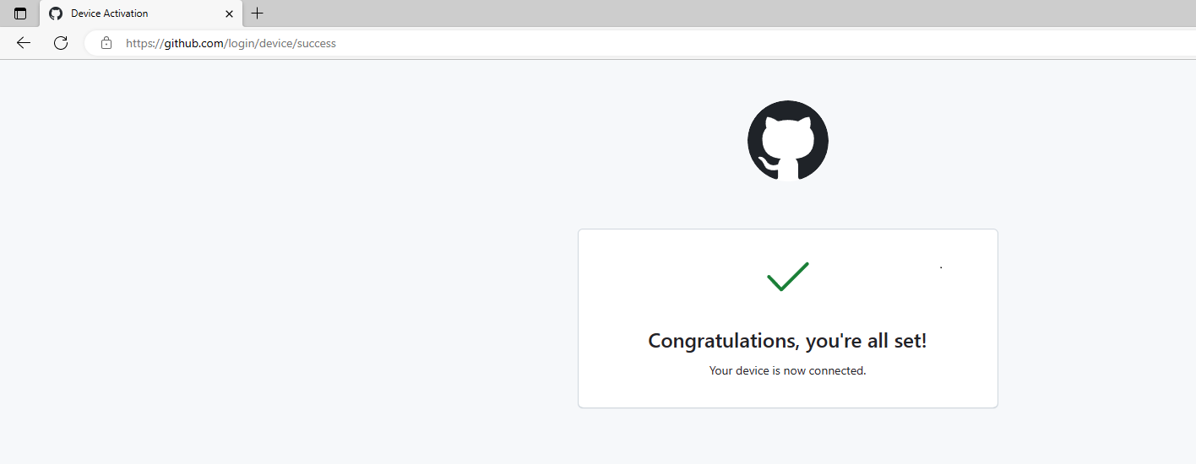
10. Plugin permission 성공 확인

Slide 11
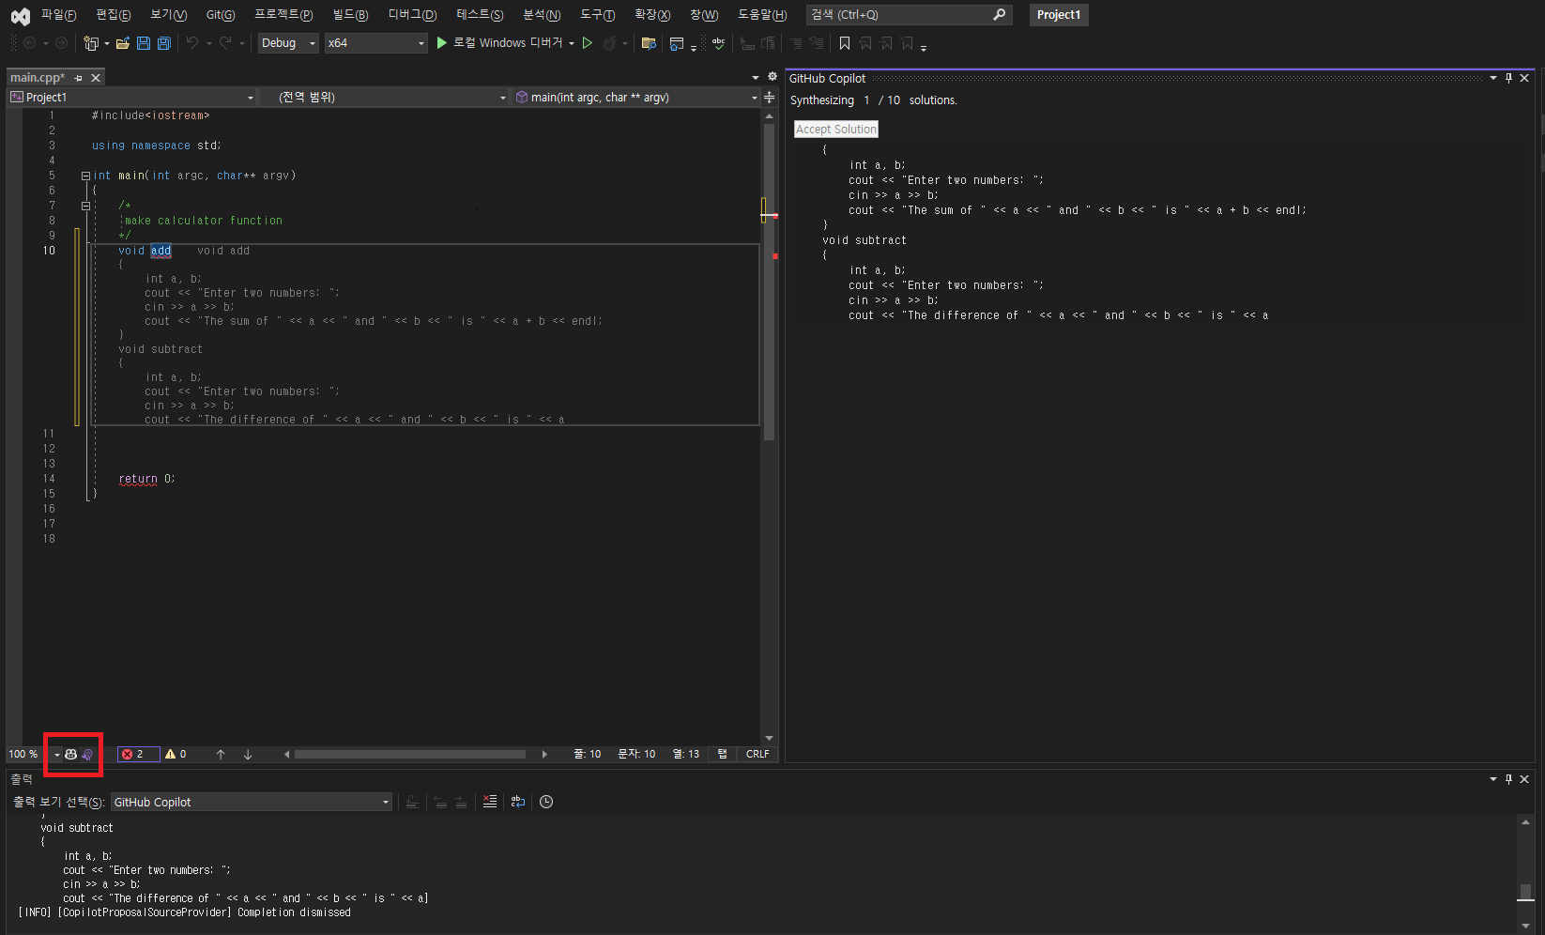
11. Visual studio 에서 동작 확인
확인방법
빨간색 표시와 같이 copilot icon(돼지모양)이 activate 형태인지
함수를 일부 완성후 하단에 Github copilo에 log가 보이며 코드 추천이 자동으로 수행되는지
함수 일부 완성후 ctrl+alt+enter 시 우측에 새로운 tab이 열리면서 copilot이 여러 코드를 추천하는지

